Slide 1
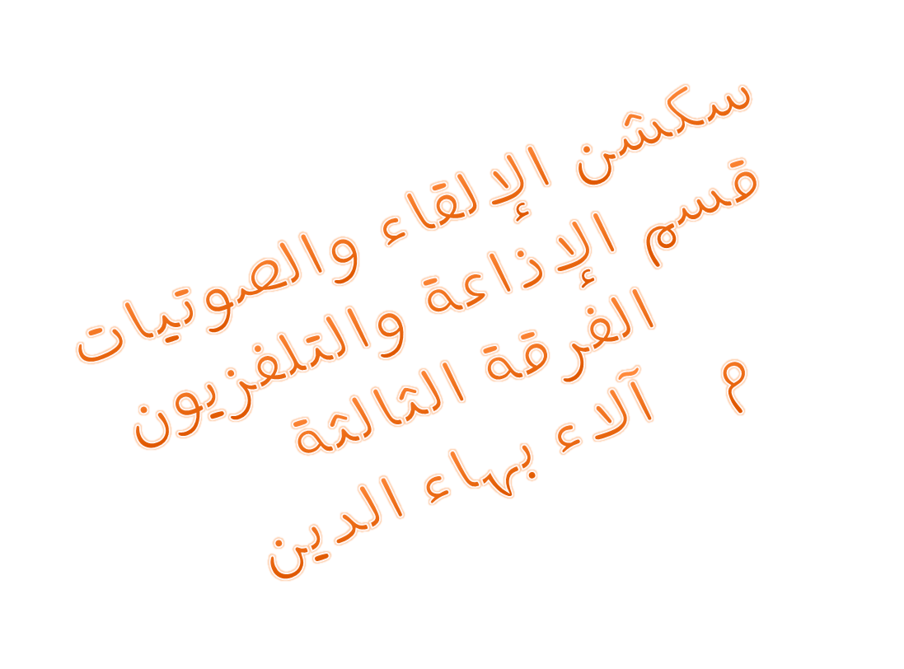

Slide 2

تمرين الشمعة: تمرين مفيد جداً لتطوير الأداء ويتم عن طريق وضع شمعة على مسافة شبر واحد منك والهدف أن لا تنطفئ خلال القراءة.
تمرين القلم: من التمارين الرئيسية للقراءة الجيدة والتي نعمل على ضبط مخارج الحروف واتقان مصدر الأصوات أما عن الكيفية فهي بوضع قلم بشكل عرضي بين أسنانك وابدأ بالقراءة، وستلاحظ بأن مخارج الحروف ستتحسن تدريجياً مع التمرين.
تمرين النفس: خذ نفساً عميقا واكتمه محاولاً الضغط عليه للأسفل قدر المستطاع، يكرر 3 مرات على الأقل وسر إتقانه هو أن تكون عملية التنفس صحيحة (الشهيق من الأنف والزفير من الفم).
تمارين من أجل إلقاء وصوت جيد

Slide 3


Slide 4
كيفية حل مشكلة النفس القصير :
النفس له دور كبير في نجاح آداء المذيع، حيث من الضروري الحفاظ على نفس طويل وعميق والذي يخدم عملنا بشكل أساسي، أساسي جداً ليس فقط لمخارج الحروف بل للأداء الجيد حيث تكون بعض الجمل بحاجة لنفس طويل وإلا انتقصت من معناها، وهنا يجب أن يتم التحكم به عن طريق القراءة المسبقة للنص والتقطيع الصحيح للجمل، وممارسة رياضة السباحة في أوقات الفراغ.

Slide 5
مهارات الإلقاء الجيد
بيّن كوبين أنّ المتحدث البارع يجب أن يتّبع أساليب جذب انتباه الجمهور لحديثه ليكون الإلقاء جيداً، وعليه أن يستخدم العديد من العبارات الفنية ليُقرّب الصورة التي يُريدها إلى أذهان مستمعيه، وهناك أربع وسائل وأساليب تساعده على ذلك، وهي:
التكرار: يُفيد تكرار المعلومة أو العبارات التي يستخدمها المُلقي في تثبيت كلامهِ في أذهان مستمعيه؛ إلا أنّه يجب مراعاة أنّ يكون تكرارها بأسلوبٍ مختلفٍ، وبصياغةٍ جديدةٍ عن السابق، وهي وسيلةٌ قويةٌ من وسائلِ التعلّم..
التعزيز: يُستخدم أسلوب التعزيز في الحديث لتثبيت المعلومةِ لدى المستمعين، وتأتي على أشكالٍ مختلفةٍ، منها ما هو لفظي، ومنها ما هو بصري، ومن الممكن أن تُقدَّم على شكلِ صورٍ توضيحية، أو بيانات داعمة.

Slide 6
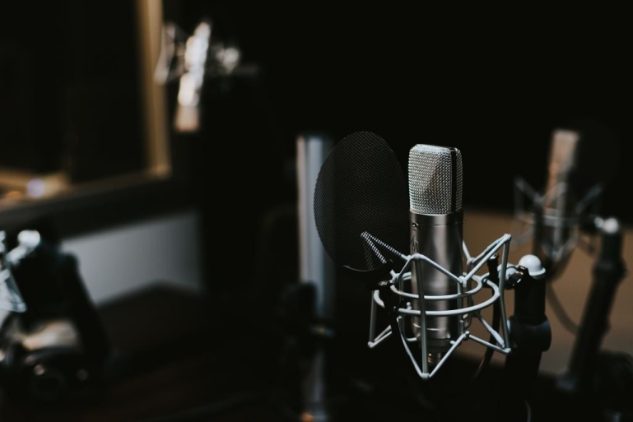
التغذية الراجعة: وهذه العملية تسمح للمتحدث معرفة وإدراك حقيقة فهم الجمهور للصورة التي عبّر عنها في عباراته، هل تم فهمها أم لا، أو أنّ الطريقة التي استخدمها في الحديث قد أوصلت الفكرة لهم بصورتها الصحيحة.
التطبيق: طريقة التطبيق قد تكون أكثر الطرق فعالية في فهم الجمهور للصورة التي يُريدها المتحدث، ويقصدها من عباراتهِ، فهي تجعل الجمهور مُشاركين مع المتحدث في الموضوع الذي يناقشهُ، فتتقرب المعاني، والصور إلى أذهانهم، وقد لا ينساها الجمهور إلى الأبد

